Slide 1
yatOyat Project Overview
Project IT yty 1.0 | yatOyat LLC.| yOy team

Slide 2
Цель проекта (Project Goals)
Создать платформу с БД для разных областей бизнеса.
Реализировать eCommerce Solutions на базе домена клиента для различных участников бизнеса (производители, дистрибьюторы, магазины, мелкие импорторы).
Мульти-язычная, мульти-валютная платформа для различных каналов торговли (розница, мелко оптовая, оптовая, экпорт и импорт и также инструмент для отдела закупки.)
Платформа имеет 3 уровени управления.
БД глобальных справочных и также локальных справочных френчайсов.
Интеграция с бизнес программами (1С / Мои склад/ Quick Book) и каналами оплат.

Slide 3
Участники (Stakeholders)
Случайный не регистрационный покупатель (из любой точки мира).
Постоянный покупатель (регистрация) (для текущих ремонт)
Крупные покупатели (формирование склада)
Филиалы / Партнеры / Представители
Поставщики с прайсами (моно-бренд и мульти бренд) (известные)
Поставщики с прайсами (секрет бизнеса)
Поставщики без прайсов
Разборки (не имеют прайсы и работают не всегда с артикулями)
Закупочные менеджеры импортеров.
Администраторы наших френчайсов.

Slide 4
Уровени проекта – project levels
Development
Френчайс (Партнер)
End Users
Александр (B-End User) Санджай (B-End User) Модераторы (F-End User) Глобольные каталоги Языки (User) – Много Языки (платформы) – RU-EN-CN Валюты Трансфер эле-ты локальных каталогов в глобальных. | Админ френчайса (B-End User) Менеджеры (B&F-End Users) Закупщики Склад Экспедиторы Филиалы Запуск ИМ на их домене. Управление сайта / заказов Загрузка локаль спр. и прайсы Лимит добавления новых эл-тов Оплата за использование БД. Оплата за тех-подержку сайта. | Не регистрационный покупатель. Регистрационный покупатель. Оптовые покупатели. Выбор языка и валюты по ГЕО IP.

Slide 5
Technology
Tool | Benefit | Drawbacks
Vue.js 2.0 (Java Script)
Nuxt.js + vuetify
PHP
My SQL and/or MongoDB
Web Server – IIS (Kestrel)

Slide 6
Справочники--Данные проекта (Features)
Языки.
Область бизнеса.
Категория товаров.
Валюты (Код / символ / страны / округления).
Страны (код / флаг / язык / валюта / города / код телефона).
Города (коды / коды аэропортов / коды ЖД / коды портов / почтовые индекс).
Бренды (марка / каталог / качество / материал / термин (OEM)
Группы товаров.

Slide 7
Справочники--Данные проекта (Features)
Пользователи
Контрагенты (покупатели / поставщики)
Применения
Объекты применения (Авто модели)
Статусы справочников (Active, Disable)
Условия поставки (Склад / CIP / CIF / DDU / DDP / FOB)

Slide 8
Справочники--Данные проекта (Features)
Тип оплаты
Тип уровня цен продажи (Цена 1 - N)
Тип скидок
Тип доставки (Авто / Авиа / ЖД /склад-склад /дверь-дверь/ SEA FCL / SEA LCL)
Грузоперевозчики
Тип рекламаций
Статусы состояния заказа.

Slide 9
Формат управления справочников
Наименование
Поиск
Поиск
+
Копия
Обнов
удал
RU
ID
Яз
Наименование
Пол наименование
Связи
Связи
Статус
фото
Записи 1
Редек
удал
Записи 2
Редек
удал
Записи 3
Редек
удал
Записи 4
Редек
удал
20 записи/ стр
Первая
[1] [2] [3] [4] [5]
После
20252 записи

Slide 10
Формат управления справочников – Элементы - 01
Элемент | Формат | Пример | Примечание
Дата записи
Пользователь
* | Not Null | RU | @язык при входе
* | Not Null (Unique) | 138010A
@ |  |  | Данные по умальчанию
Выбор языка | Drop List | RU | @язык при входе
Выбор элементов (Select) | Drop List |  | All / None / Starred
Помечанные (Starred) | Цвет - желтый | 1 Сlick – On / Off | 1 Click (без комментарий).
Помечанные (Starred) | Цвет - серий |  | 2 Click (с комментариев).
Помечанные (Starred) |  | Cancel (почистить) | Почистить комментарию

Slide 11
Формат управления справочников – Элементы - 02
Элемент | Формат | Пример | Примечание
Выбор языка | Drop List | RU | @язык при входе
Статус | Drop List | Active | @Active
Поисковая панель | Text | 1310AB | Like / No Like
Поисковые элементы | Drop List - Sel |  | Сортировка / Выбор 1-N
Scroll Up-Down
Scroll Left-Right
Pagination |  |  | < 1 2 3 ….118 119 120 >
Pagination |  |  | Переход [ ]
Удалить |  |  | Проверка связи
Сохранить |  |  | Копи на всех др языках
Отмена

Slide 12
Формат управления справочников – Элементы - 03
Элемент | Формат | Пример | Примечание
Добавить |  |  | Копи описание и полное
Добовить с копи |  |  | Копи ВСЕ кроме кода
Редактирование
Обновить
Сортировка | A-Z / Z-A
Свзанные эл-ты | Counter | 234 | Переход на спр свя эл-тов
Всего записи | Counter | 23140

Slide 13
Формат (общий) создания элемента справочников
Х
Новый элемент (Код)
ID
Код ***
EN
Яз
Статус
Описание *
ENGLISH
ENGLISH (Копи – он же)
Полное описание *
X
фото
фото
фото
фото
+
Характеристики
Наименование
Х
фото
фото
фото
+
Характеристики
Наименование
Х
+
Характеристики
Наименование
Х
фото
фото
фото
Связи
Комментарий
Связи
BRAND
Отмена
Save

Slide 14
Формат (общий) создания элемента справочников - 01
Элемент | Формат | Пример | Примечание
Дата записи
Пользователь
Выбор языка | Drop List | RU | @язык при входе
Статус | Drop List | Active | @Active
Код *** | Unique |  | Проверка при Save
Описание *
Полное описание * |  | Копи текст (оно-же)
Связы с др спр. |  |  | Включение др блоки
Фото |  |  | Перемещение порядок

Slide 15
Формат загрузки справочников
Пертащите файл сюда или (имя файла после выбора)
Яз
Open
Создать Новые
Перезаписать
Наименование листа файла
Начало № ряда
конец № ряда
--Сравнить
Просмотр файла
+
Наименование харак-ки
Колонка № 1 (A)
X
Комментрия
+
Наименование харак-ки
Колонка № 2 (B)
X
Загрузить
СТОП

Slide 16
Правила и инструкций ЗАГРУЗКИ ФАЙЛА
Элемент | Формат | Пример | Примечание
Язык * | Drop List | RU | @язык при входе
Файл * | Select / Drag
Файл | MS Excel | “неверный формат / файл не выбран” | PopUp Window – Error
File Sheet | “--П/П № листа” | Лист 1 | @лист 1
№ ряда начала * | INT | 2
№ ряда конца | INT | 1452 or None
Создать Новые | Check Box (Y / N) | создаются новые элементы | Создаются новые элементы во всех языках справочника с копированием на языке загрузки
Перезаписать | Check Box (Y / N) | перезапись существующих элементов | Если НЕТ, то не менять данные
Создать + Перезапи | No / No |  | Ошибка
Красный контур | Где ошибка

Slide 17

Языки (Users) - справочник
Particulars | Value | Format | Remarks
Код | EN | INT / TEXT | Unique
Аватар
Язык по умолчанию | Y/N | Check Box
Статус | @Active | Drop List | Active / Disable
Описание языка |  | Text | Нужно добавить
Скрипт |  | Text | Нужно добавить
 | Выбор языка поменять ручно | @Язык пользователя | При входе в систему.

Slide 18
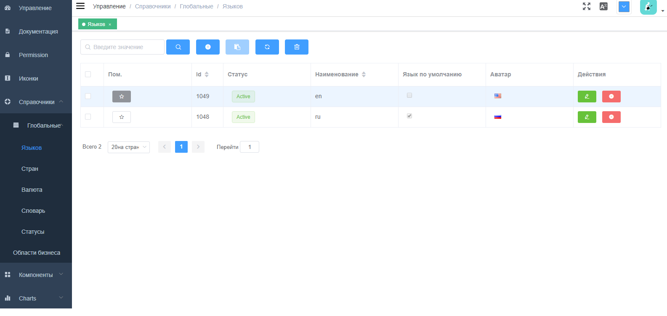
Языки (системы) – справочник -- View

Slide 19
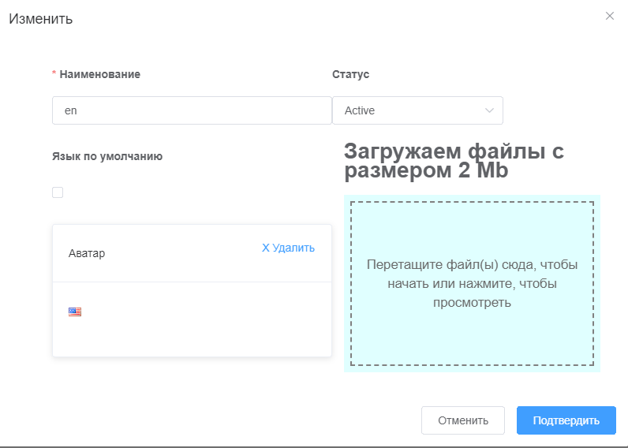
Языки (User) – справочник – Add/Edit

